Slide 1
История одной фотографии
Немчинова Ольга, Демидова Анна
Команда «ПЛАМЯ»

Slide 2
Содержание :
1-Цель исследования
2-заключение

Slide 3
Цель и задачи исследования:
-какое было событие
определить, как можно точнее, дату, когда была сделана фотография и где;
выяснить, кто изображён на фотографии;
определить автора фотографии.

Slide 4
На фото из фондов ГАМО - Михаил Старостин выступает на митинге перед отправкой состава эшелона с рыбой и рыбной продукцией в блокадный Ленинград .

Slide 5
Проведение исследования:
Фотография сделана в Мурманске. Место: около железнодорожной дороги в Мурманске. Дата: 29 января 1942 года
2.На фото Максим Иванович Старостин. Про остальных людей ничего не известно. Они все жители Мурманска.
3. Скорее всего автор фотографии: Александр Дунаевский

Slide 6
Когда мы стали выяснять историю фотографии в сети интернет, мною было изучено, много информации.

Slide 7
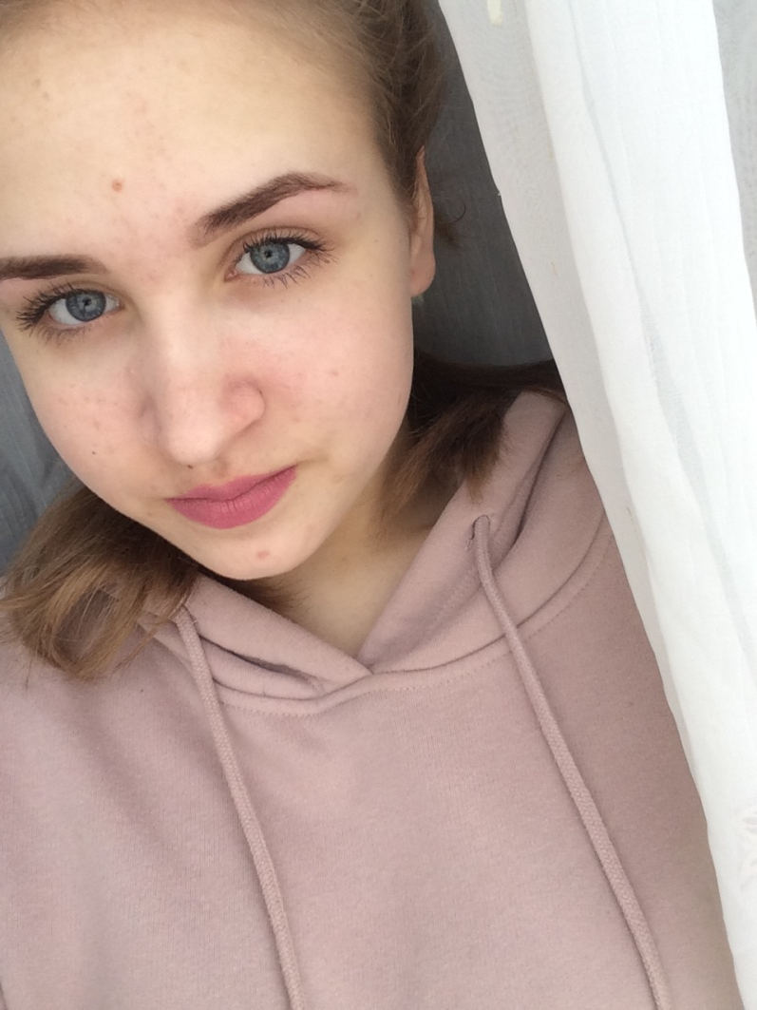
Демидова Анна Николаевна
МБОУ «УСШ»

Slide 8
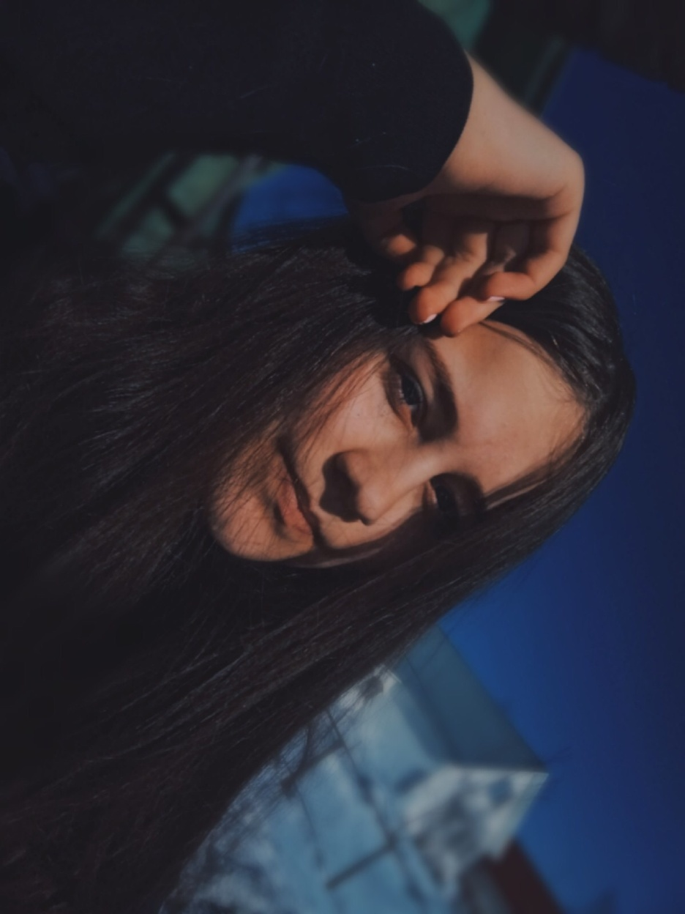
Немчинова Ольга Васильевна
МБОУ «УСШ»

Slide 9
Заключение:
Мы определили, как можно точнее, дату, когда была сделана фотография и где; какое было событие; выяснили, кто изображён на фотографии; определили автора фотографии.

Slide 10
Спасибо за внимание!

